Slide 1
字体设计速成班
字体设计笔画处理技巧
演讲人：邱晨曦

Slide 2
目录
CONTENTS
一、笔画取代法
三、“口”部首的处理法
二、笔画美化
四、笔画间关系处理

Slide 3
01
笔画取代法
用「横」取代笔画「点」
把「日」部首变成两个同心圆
把四点水中的后三点连起来
把框内的横笔画用一个竖笔画取代
把框内的横笔画做成垂直倾斜处理

Slide 4
笔画取代法
用「横」取代笔画「点」
这么做为了使文字笔画的形态更统一，也便于文字之间的笔画对齐。

Slide 5
笔画取代法
把「日」部首变成两个同心圆
在象形字中「日」字的写法就是一个太阳，即在圆中加一个点，这种写法其实比现在的写法更简洁，更美观，会受年轻人的青睐。

Slide 6
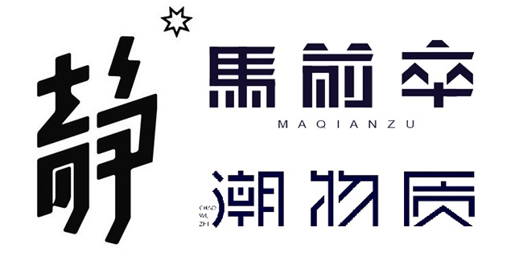
笔画取代法
把框内的横笔画用一个竖笔画取代
对于一些笔画比较多、结构比较复杂的字体，我们通常要做简化处理，比如说在一些含有日、目、月等部首的文字中，框内的横线就可以用竖线取代。

Slide 7
笔画取代法
把框内的横笔画做成垂直倾斜处理
设计的字体太普通怎么办？我们要想办法刻意做一些变化，比如把包在框内的横笔画做垂直倾斜处理，就可以有效增加字体的设计感和动感。

Slide 8
笔画取代法
把四点水中的后三点连起来
印刷字体中的四点水都是独立的，所以显得有点散、有点繁杂，把后面的三点水连起来就可以解决这一问题，而且不会影响文字的识别性。

Slide 9
02
笔画美化
用「横」取代笔画「点」
把「日」部首变成两个同心圆
把四点水中的后三点连起来
把框内的横笔画用一个竖笔画取代
把框内的横笔画做成垂直倾斜处理

Slide 10
笔画美化
把笔画端点的一个角做圆角处理
黑体字的笔画端点一般都是两个直角，而如果字体设计的需求是偏向优雅、女性的，那么直角的尖锐感就不太合适，把笔画端点中的一个直角处理成圆角效果会更好。

Slide 11
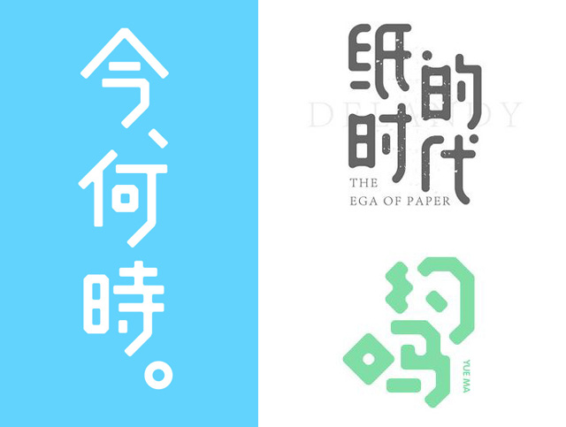
笔画美化
把竖钩变成竖折
把竖钩、竖弯钩、斜钩、弯钩设计成竖折，也是简化字体、增加设计感的有效技巧。

Slide 12
笔画美化
给笔画增加一点小衬线
宋体字的笔画有衬线所以显得比较复杂，而黑体字的笔画没有衬线所以显得缺少细节，如果在黑体的基础上增加一点点衬线，即在笔画的端点处做一个小拐角，就能增加字体的细节，又不会显得过于复杂。

Slide 13
笔画美化
用圆点或圆圈代替笔画「点」
这是很常见的一种笔画处理手法，可以有效增加字体的趣味性和对比。

Slide 14
笔画美化
把撇和捺笔画处理成上宽下窄的效果
不同于宋体字中的撇和捺笔画一端较宽，一端则只有一个角的做法，而是在窄的这一头也保留一点厚度，只是厚度会比另一端要小很多而已，这种处理方式在偏女性的字体设计中用得比较多。

Slide 15
03
「口」部首的处理法
用圆替代「口」
省略「口」部首的一条边
把「口」部首的底边或顶边处理成圆弧形
把口部首设计成菱形

Slide 16
「口」部首的处理法
用圆替代「口」
口其实就是方形，从方形变成圆形也是一个简化的过程，可以使字体更加图形化。

Slide 17
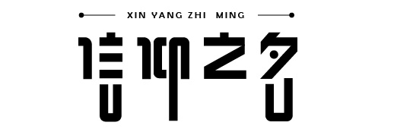
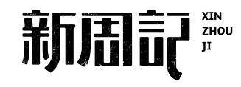
「口」部首的处理法
省略「口」部首的一条边
省略文字的某部分笔画是字体设计中经常会用到的技巧，由于口字是由四条边组成的方形，所以减去其中一条边也不会对其识别性有太大影响。

Slide 18
「口」部首的处理法
把「口」部首的底边或顶边处理成圆弧形
前面列举过把口设计成圆的做法，其实把口字的底边或顶边设计成圆弧形也有很好的效果。

Slide 19
「口」部首的处理法
把口部首设计成菱形
把口部首设计成菱形一般是为了与文字中的其他笔画搭配起来更协调，比如谷字上半部分的笔画是倾斜的，而「口」部首的笔画是水平和垂直的，所以如果把「口」设计成菱形，在笔画的走势上会更统一。

Slide 20
04
笔画间关系处理
用「横」取代笔画「点」
把「日」部首变成两个同心圆
把四点水中的后三点连起来
把框内的横笔画用一个竖笔画取代
把框内的横笔画做成垂直倾斜处理

Slide 21
笔画间关系处理
把横笔画与位于其左上方或右上方的点连起来
这属于字体内部笔画连接的技巧，笔画端点靠得比较近的笔画自然更适合做连接。

Slide 22
笔画间关系处理
把笔画交叉处做圆弧倒角
在圆体字的设计中，笔画的端点都是圆角的，所以如果把笔画交叉处也倒成圆角，整体风格会更统一、更温柔，也会给字体赋予一点中国风的韵味。

Slide 23
笔画间关系处理
把八或人部首设计成向上的箭头
很多字体中都含有人或八部首，把它们简化成向上的箭头也可以增加字体的设计感与简约性。

Slide 24
笔画间关系处理
把草字头转换成两个加号
其实就是把草字头从中间断开了，使其变成两株抽象的小草，既增加了字体的趣味性，也使其变得更丰富了。

Slide 25
笔画间关系处理
省略「尸」部首的左上竖笔画
为了使字体更透气、线条更流畅，字体中含有的「尸」部首常常会被做切割处理。

Slide 26
笔画间关系处理
把部首「日」设计成回形纹
文字中的「日」部首只要经过简单的处理就可以变成回形纹，在手写字和中国风的字体中经常会用到。

Slide 27
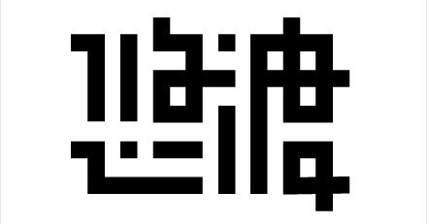
笔画间关系处理
把单人旁简化成横折
这也是简化字体的做法，近似于把竖笔画右边的部分去掉了，只保留了左边的部分。

Slide 28
Thank you !
谢谢您的聆听

